Slide 1
Способы изменения внутренней энергии тела
8 класс
Шашунькина Наталья Павловна

Slide 2
Разработка урока
Тема урока: «Способы изменения внутренней энергии тела».
Цель урока: выяснить, какими способами можно изменить внутреннюю энергию тела.
Образовательные задачи:
Выяснить зависимость внутренней энергии тела от изменения температуры тела и агрегатного состояния вещества;
Рассмотреть способы изменения внутренней энергии;
Уметь объяснять изменение внутренней энергии тела с точки зрения молекулярного строения вещества;
Уметь приводить примеры изменения внутренней энергии разными способами;
Научить решать задачи с применением новых знаний.

Slide 3
Развивающие задачи:
развитие и совершенствование умения проводить эксперимент, выдвигать гипотезы, планировать эксперимент, проводить эксперимент, формулировать выводы;
развитие познавательного интереса к физике и способностей к физике;
развитие мышления, памяти, речи, внимания, воображения.
Воспитательные задачи:
формирование научного мировоззрения;
формирование силы воли и умения контролировать свои эмоции;
формирование эстетического восприятия мира;
формирование представлений о роли физики в жизни общества.

Slide 4
Тип урока: комбинированный урок:
Методическая структура урока:
Актуализация опорных знаний и умений;
Формирование новых знаний и способов деятельности;
Применение сформированных знаний и способов деятельности.
Методы обучения:
Проблемный метод;
Частично- поисковый метод;
Объяснительно-иллюстративный;
Метод контроля.
Средства обучения:
Компьютер, мультимедиа проектор, стеклянная колба, гибкая трубка , сосуд с холодной водой, манометр
Формы организации работы обучающихся:
Фронтальная форма организации;
Групповая форма;
Индивидуальная форма.

Slide 5
Этапы урока
Организационный момент (2 минуты):
Приветствие, сообщение об отсутствующих
Актуализация знаний(12 минут):
Фронтальный опрос
Решение качественных задач
Изучение нового материала (20 минут):
Проводят эксперимент, делают выводы
Наблюдают демонстрационный эксперимент, делают выводы
Отвечают на вопросы учителя
Заполняют таблицу
4. Исторические сведения (1 минута)
5. Закрепление знаний (5 минут):
Работа с тестом.
6. Контроль и оценивание, домашнее задание (2 минуты):
Записывают в дневники домашнее задание; Слушают пояснение учителя
7. Рефлексия (3минуты):
Отвечают на вопросы итоговой рефлексии;
Подведение итогов урока

Slide 6
Актуализация знаний
Фронтальный опрос:
Какое движение называется тепловым?
Как связана скорость движения молекул и температура тела?
Опишите характер движения молекул в твердых телах, жидкостях и газах.
Что называется внутренней энергией тела?
Зависит ли внутренняя энергия тела от того, движется тело или покоится?
Зависит ли внутренняя энергия тела от положения тела относительно других тел?

Slide 7
Актуализация знаний
Решение качественных задач:
Бросим свинцовый шар на свинцовую плиту. Потенциальная энергия превратилась в кинетическую, затем исчезла. Сможете ли вы опровергнуть это утверждение?
Выведем из положения равновесия шар, подвешенный на нити. Через некоторое время он остановится. Куда исчезла его механическая энергия?
В один стакан налита холодная вода, в другой – горячая такой же массы. Одинакова ли внутренняя энергия в этих стаканах?
На столе стакан и графин с водой одинаковой температуры. Одинакова ли внутренняя энергия воды в этих сосудах?

Slide 8
Изучение нового материала
Проведите экспериментальное исследование темы:
Зажгите свечу и подержите ладонь над свечой.
Зажгите одну спичку о коробок, а другую спичку внесите в пламя свечи. В чем различие причин, приведших к воспламенению спички?
Потрите ладони друг о друга. Каков результат эксперимента? Каким способом изменилась внутренняя энергия ладоней в первом и во втором случаях?
Согните алюминиевую проволоку несколько раз. Затем аккуратно исследуйте сгиб проволоки. Изменилась ли внутренняя энергия сгиба? Каким способом?
Демонстрационный эксперимент:
Стеклянную колбу с помощью резинового шланга соединяем
с манометром. Осторожно опускаем колбу в сосуд с холодной
водой. Проводим наблюдение за уровнями жидкости манометре.

Slide 9
Изучение нового материала
Определите:
В каком случае внутренняя энергия воздуха увеличивается, а в каком– уменьшается?
Каким способом была изменена внутренняя энергия воздуха?
За счёт какой энергии совершилась механическая работа по подъему жидкости в манометре?
Заполните таблицу:
Внутренняя энергия изменилась способом теплопередачи | Внутренняя энергия изменилась способом совершения механической работы

Slide 10
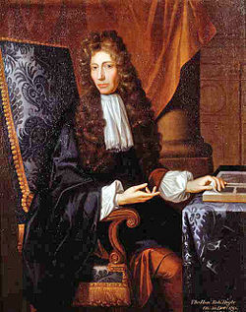
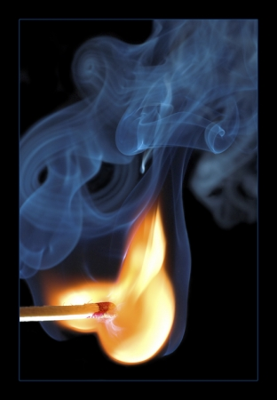
Исторические сведения
1. Наши предки добывали огонь, изменяя внутреннюю энергию куска дерева путем трения.
2. Римляне стучали камнем о камень и пытались
высеченной искрой поджечь лучину, покрытую серой.
3. В 1861 году англичанин Роберт Бойл изобрел первые,
легко зажигающиеся спички – лучины, покрытые серой.
4. Английский аптекарь Джон Уокер изобрел первые практические спички, которые зажигались о бумагу с нанесенным на неё толченым стеклом.
5. Первые безопасные спички были изобретены в Швеции в 1855 году.

Slide 11
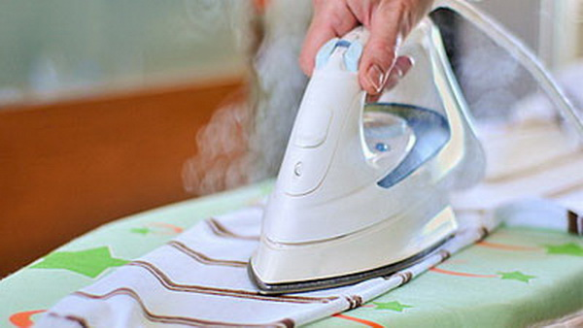
Закрепление знаний
Работа с тестом
1. В каком из приведенных случаев внутренняя энергия тела изменяется?
а) камень, сорвавшись с утеса, падает всё быстрее и быстрее.
б) гантели подняты с пола и положены на полку.
в) электроутюг включили в сеть и начали гладить бельё.
г) соль пересыпали из пакета в солонку.
2. Какими способами можно изменить внутреннюю энергию тела?
а) приведением его в движение.
б) совершением телом или над ним работы.
в) подняв его на некоторую высоту.
г) путем теплопередачи
3. Изменение внутренней энергии какого тела происходит в результате теплопередачи
названных ситуациях?
а) Нагревание сверла, когда делают отверстие с помощью дрели.
б) Понижение температуры газа при его расширении.
в) Охлаждение пачки масла в холодильнике.
г) Нагревание колес движущегося поезда

Slide 12
4. В каком примере внутренняя энергия тела изменяется в результате совершения механической работы?
а) Чайная ложка опущена в стакан с горячей водой.
б) При резком торможении грузовика от тормозов пошел запах гари.
в) В электрочайнике закипает вода.
г) Замерзшие руки человека согревает, прижав их к теплому радиатору.
5. Металлические бруски (см. рис.) имеют разную температуру. Два из них надо соединить торцами так, чтобы их внутренняя энергия не изменилась. Какие это должны быть бруски?
а) № 1 и № 2 в) № 3 и № 4
б) № 1 и № 3 г) № 2 и № 4
№1 №2 №3 №4
6. В контакт с каким бруском следует привести брусок №1, чтобы возникла теплопередача, при которой его внутренняя энергия уменьшится?
а) №2 в) №4
б) №3 г) с любым
№1 №2 №3 №4
7. При соединении с каким из приведенных на рисунке в предыдущем задании брусков возникает процесс теплопередачи, при котором внутренняя энергия бруска №2 будет
возрастать?
а) №1 б) №3 в) №4 г) такого бруска на рисунке нет.
50°С
100°С
50°С
10°С
40°С
100°С
40°С
30°С

Slide 13
Контроль и оценивание
Оценки обучающиеся получают:
За ответы на вопросы;
За решение качественных задач;
За проведение экспериментального исследования темы и объяснение полученных результатов;
За заполнение таблицы;
За работу с тестовыми материалами.
Домашнее задание:
§3, № 932, 933, 934.

Slide 14
Подведение итогов
рефлексия
На этапе «Подведение итогов. Рефлексия» применяется прием «для меня сегодняшний урок…».
Учащимся выдается индивидуальная карточка, в которой нужно подчеркнуть фразы, характеризующие работу ученика на уроке.
На уроке я работал | Своей работой на уроке я | Урок для меня показался | За урок я | Моё настроение
1. Активно | 1. Доволен | 1. Коротким | 1. Устал | 1. Стало лучше
2. Пассивно | 2. Недоволен | 2. Длинным | 2. Не устал | 2. Стало хуже

